Slide 1

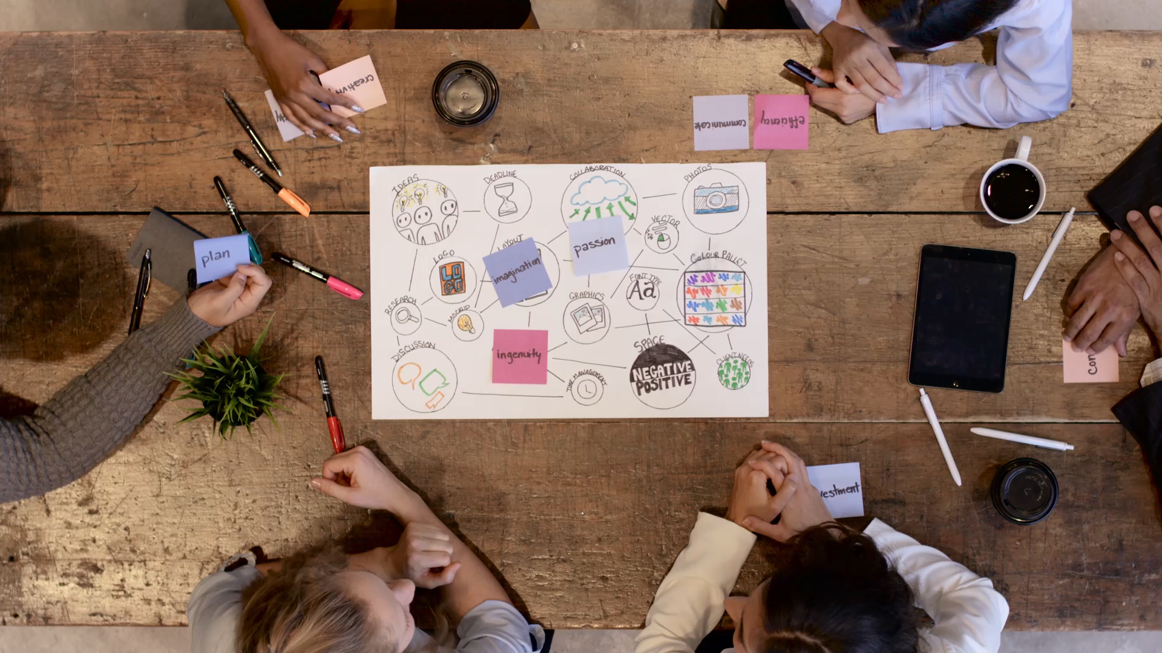
Aprendizagem Interativa para Linguagem Gestual
Trabalho realizado por:
Beatriz Lagos Nº2017257129
Milena Mori Nº2016193815
Lucyanno Frota Nº2016116214
João Nascimento Nº2016255675

Slide 2
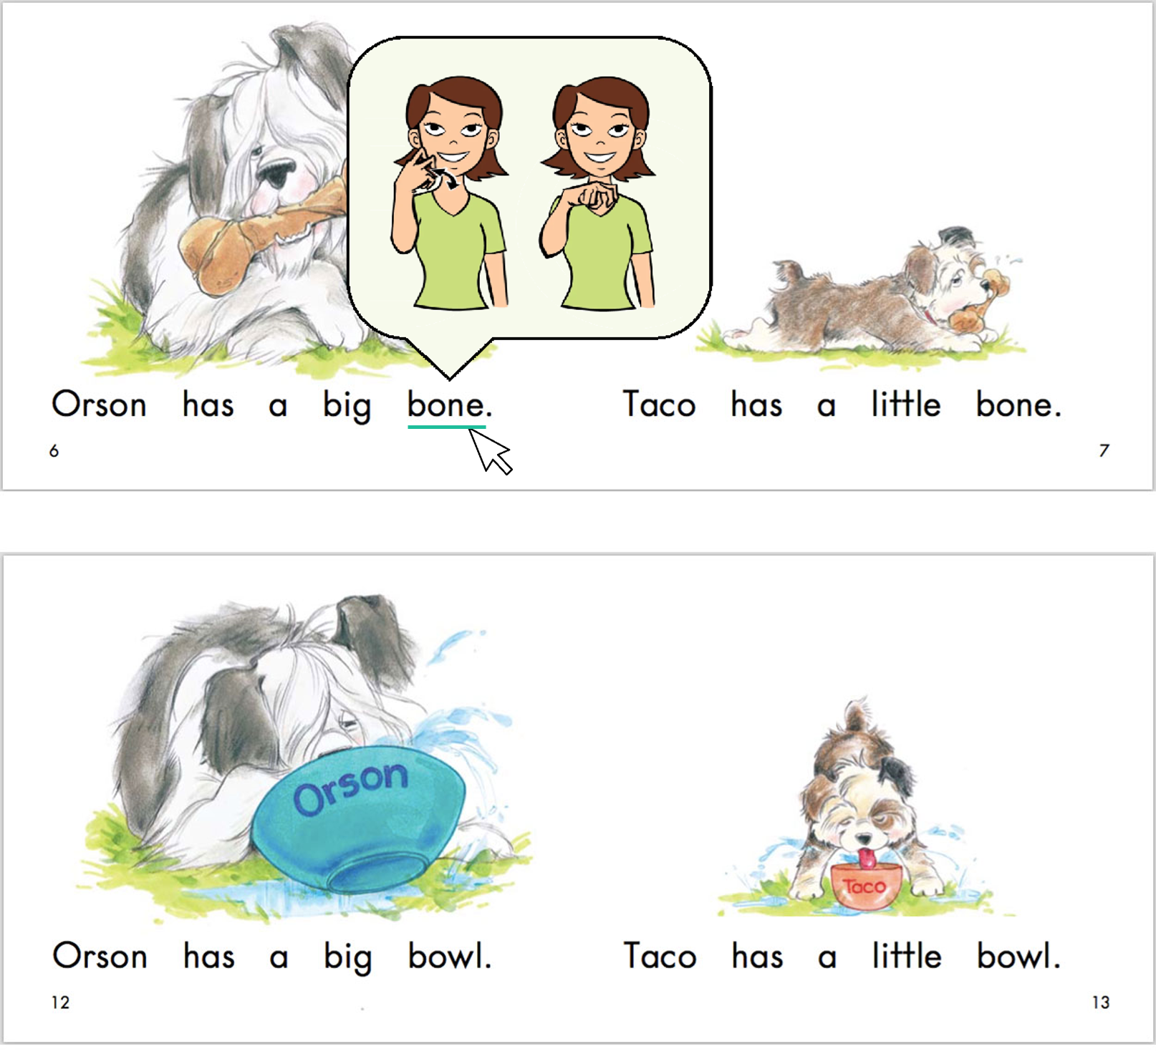
Aprendizagem Interativa para Linguagem Gestual
Ferramenta de Ensino para crianças com deficiências auditivas
Ideia: Livros infantis com auxílio visual (imagens e vídeos) para facilitar a compreensão.
(Se tivermos tempo) Tornar possível adicionar mais livros do que o(s) built-in ao programa.

Slide 3
Ferramentas a Utilizar
MediaPipe (Hand Detector)
OpenCV
Pygame

Slide 4
Papel de Cada Elemento
Beatriz Lagos
Sprites
Milena Mori
LeaderBoards
João Nascimento
Geração do Mapa de Jogo
Lucyanno Frota
Lógica do Jogo
Instruções do Jogo
Interação com Utilizador
High Scores
Controlo Corporal
Winner Face

Slide 5
Identificação das Dificuldades
Usabilidade
Facilidade a Navegar na Aplicação e a Utilizar
Interatividade
Criar uma Experiência Imersiva
Implementação

Slide 6
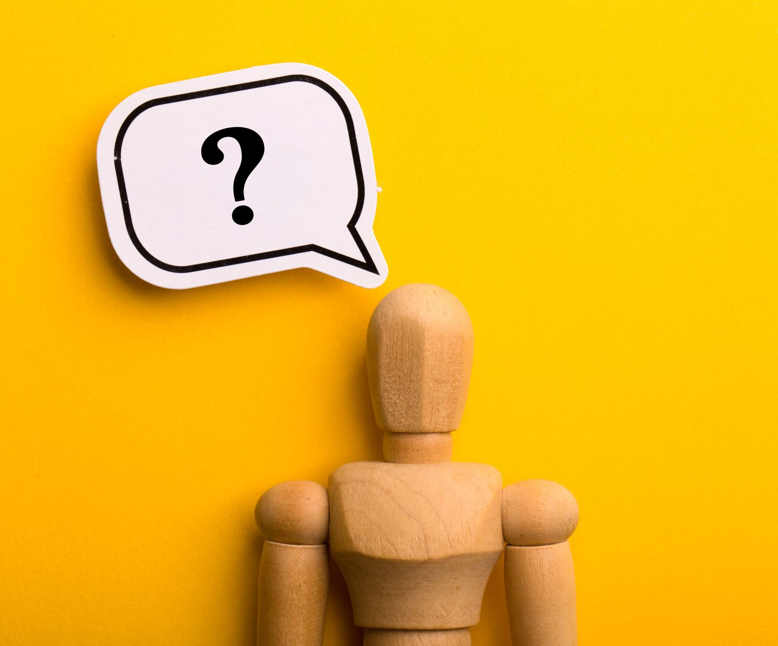
Obrigado Pela Atenção!

